Slide 1
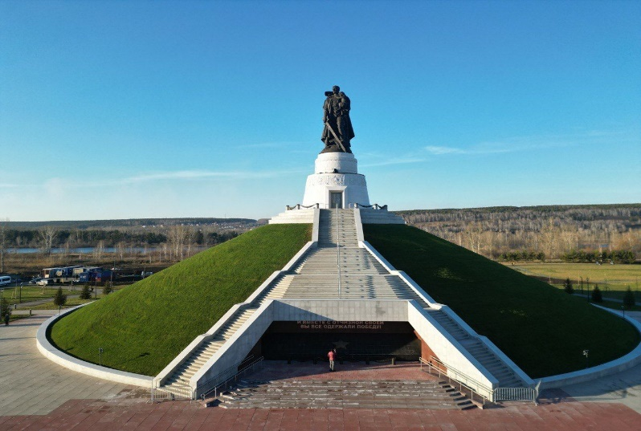
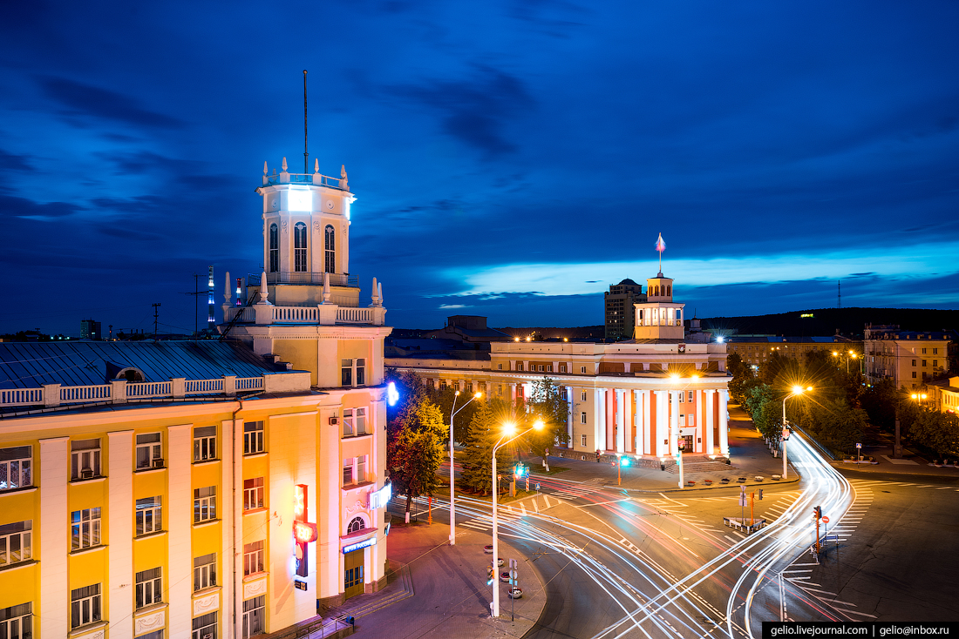
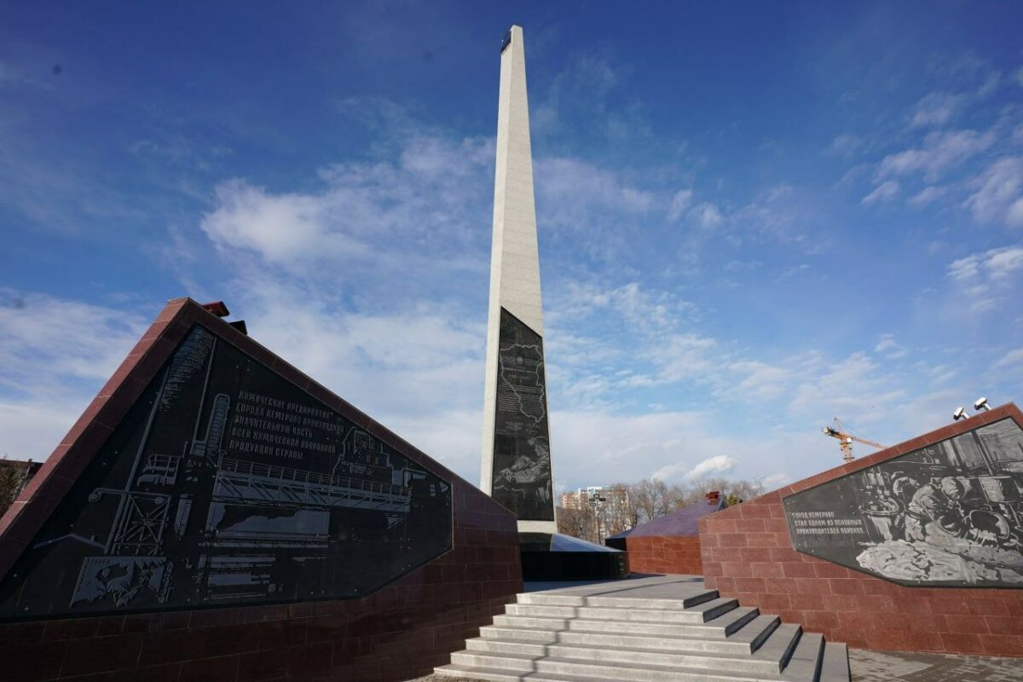
Основные итоги
социально-экономического развития города Кемерово за 2022 год

Slide 2
ПРОМЫШЛЕННОЕ ПРОИЗВОДСТВО
Кемеровский городской округ
ИНДЕКСЫ ПРОИЗВОДСТВА
по видам экономической деятельности
ИНДЕКС ПРОМЫШЛЕННОГО ПРОИЗВОДСТВА
ДОБЫЧА ПОЛЕЗНЫХ ИСКОПАЕМЫХ
32,0 %
ОБРАБАТЫВАЮЩИЕ ПРОИЗВОДСТВА
91,6 %
ОБЕСПЕЧЕНИЕ ЭЛЕКТРИЧЕСКОЙ ЭНЕРГИЕЙ, ГАЗОМ И ПАРОМ; КОНДИЦИОНИРОВАНИЕ ВОЗДУХА
99,3 %
ВОДОСНАБЖЕНИЕ; ВОДООТВЕДЕНИЕ, ОРГАНИЗАЦИЯ СБОРА И
УТИЛИЗАЦИИ ОТХОДОВ,
ДЕЯТЕЛЬНОСТЬ ПО ЛИКВИДАЦИИ
ЗАГРЯЗНЕНИЙ
94,4 %

Slide 3
ПРОМЫШЛЕННОЕ ПРОИЗВОДСТВО
Кемеровский городской округ
ОБЪЕМ ОТГРУЖЕННОЙ ПРОМЫШЛЕННОЙ ПРОДУКЦИИ, млрд. рублей
рост на 4,1 %

Slide 4
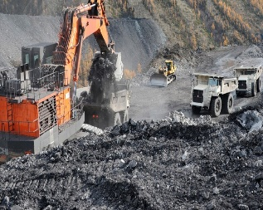
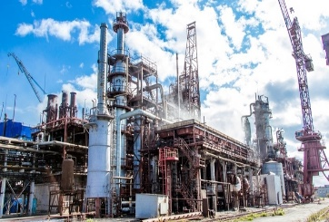
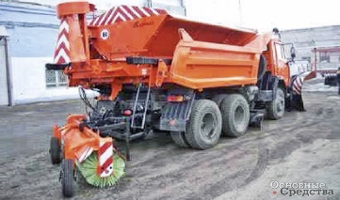
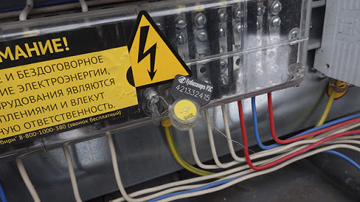
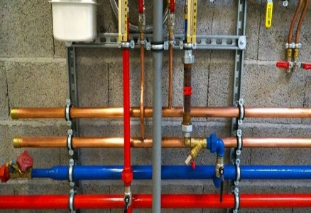
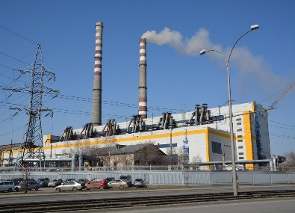
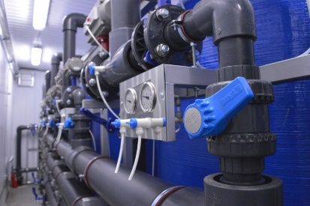
ПРОМЫШЛЕННОЕ ПРОИЗВОДСТВО
Кемеровский городской округ
Добыча полезных ископаемых
Обрабатывающие производства
5 132,8 млн. рублей
(86,2 % к 2021 году)
207 724,1 млн. рублей
(107,0 % к 2021 году)
Обеспечение электрической энергией, газом и паром; кондиционирование воздуха
Водоснабжение; водоотведение, организация сбора и утилизация отходов, деятельность по ликвидации загрязнений
36 463,2 млн. рублей
(116,5 % к 2021 году)
9 012,4 млн. рублей
(106,8 % к 9 месяцам 2021 года)

Slide 5
СТРОИТЕЛЬНАЯ ДЕЯТЕЛЬНОСТЬ
Кемеровский городской округ
ОБЪЕМ РАБОТ ПО ВИДУ ДЕЯТЕЛЬНОСТИ
«СТРОИТЕЛЬСТВО»

Slide 6
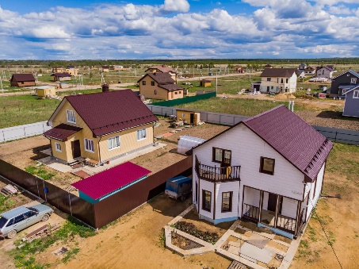
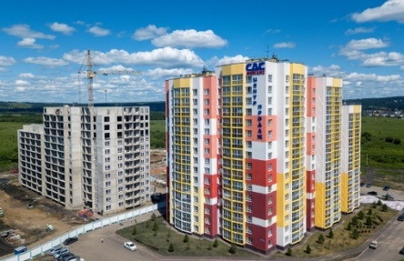
СТРОИТЕЛЬНАЯ ДЕЯТЕЛЬНОСТЬ
Кемеровский городской округ
ВВОД В ДЕЙСТВИЕ ЖИЛЫХ ДОМОВ
280,3 тыс м²
(117,6 % к 2021 году)
4 692 квартиры
65,3 тыс м²
( 175,1 % к 2021 году)
319 индивидуальных домов

Slide 7
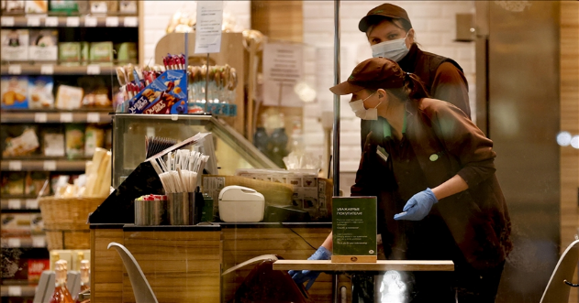
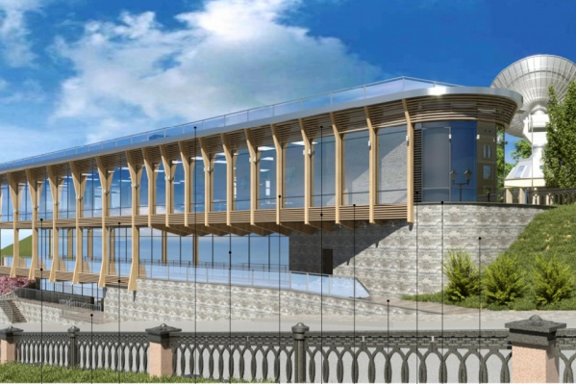
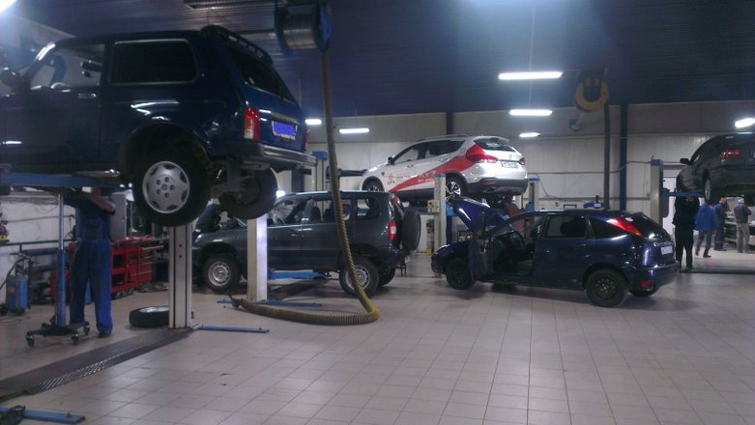
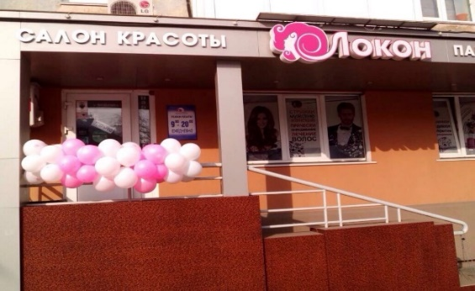
РЫНОК ТОВАРОВ И УСЛУГ
Кемеровский городской округ
Структура и объемы рынка товаров и услуг в 2022 году

Slide 8
РЫНОК ТОВАРОВ И УСЛУГ
Кемеровский городской округ
ОБОРОТ РОЗНИЧНОЙ ТОРГОВЛИ
2022 год
158 168,9
Сферу потребительского рынка города Кемерово представляет 8 002 объекта (2021 год – 8 123), из них:
5 279 – розничной торговой сети (2021 г. – 5 224);
326 – оптовой торговли (2021 г. – 481);
773 – общественного питания (2021 г. – 786);
128 – цеха малой мощности (2021 г. – 145);
1 496 – бытового обслуживания населения (2021 г. – 1 487)
В отчетном периоде создано 807 рабочих мест.
(МЛН РУБЛЕЙ)
ИНДЕКС ФИЗИЧЕСКОГО ОБЪЕМА
к 2021 году
92,0 %
ОБОРОТ ОБЩЕСТВЕННОГО ПИТАНИЯ
ОБЪЕМ ПЛАТНЫХ УСЛУГ
2022 год
2022 год
8 079
Сферу общественного питания города Кемерово представляет 773 объекта, в т. ч. 612 объектов общедоступной сети на 17 352 посадочных места, из них:
252 - кафе
193 - закусочных
119 - баров
48 - ресторанов
69 842
Сфера бытового обслуживания в городе включает 1 496 объектов. В отчетном периоде вновь построено 14объектов, после реконструкции открыто 39 объектов бытового обслуживания, создано 126 рабочих мест.
(МЛН РУБЛЕЙ)
(МЛН РУБЛЕЙ)
ИНДЕКС ФИЗИЧЕСКОГО ОБЪЕМА
к 2021 году
ИНДЕКС ФИЗИЧЕСКОГО ОБЪЕМА
к 2021 году
104,5 %
99,0 %

Slide 9
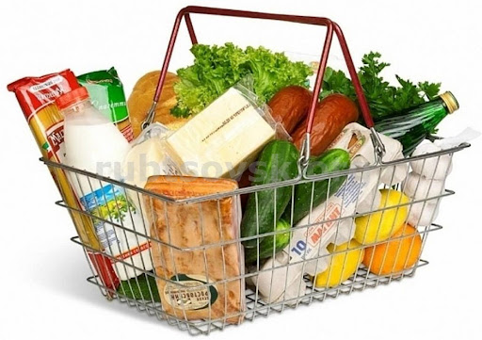
ИНФЛЯЦИЯ
Кемеровский городской округ
ИНДЕКС
ПОТРЕБИТЕЛЬСКИХ ЦЕН
2022 год к 2021 году
ИНДЕКС ЦЕН И ТАРИФОВ
НА ТОВАРЫ И УСЛУГИ
2022 год к 2021 году
115,4
ПРОДОВОЛЬСТВЕННЫЕ ТОВАРЫ
115,7
НЕПРОДОВОЛЬСТВЕННЫЕ ТОВАРЫ
114,1
УСЛУГИ

Slide 10
РЫНОК ТРУДА
Кемеровский городской округ
Динамика численности занятых и уровня безработицы
Динамика численности зарегистрированных безработных и вакансий

Slide 11
УРОВЕНЬ ЖИЗНИ НАСЕЛЕНИЯ
Кемеровский городской округ
Среднемесячная заработная плата работников крупных и средних организаций города в номинальном выражении в отчетном периоде по сравнению с 2021 годом выросла на 17,1 % и составила 66 643 рубля.
Динамика среднемесячной начисленной заработной платы работников, рублей
101,6 %
Реальная среднемесячная заработная плата

Slide 12
УРОВЕНЬ ЖИЗНИ НАСЕЛЕНИЯ
Кемеровский городской округ
СРЕДНЕМЕСЯЧНАЯ НАЧИСЛЕННАЯ ЗАРАБОТНАЯ ПЛАТА РАБОТНИКОВ КРУПНЫХ И СРЕДНИХ ОРГАНИЗАЦИЙ ПО ВИДАМ ЭКОНОМИЧЕСКОЙ ДЕЯТЕЛЬНОСТИ
в 2022 году (тысяч рублей)
Сельское, лесное хозяйство,
охота, рыболовство и рыбоводство
Деятельность гостиниц и предприятий общественного питания
Государственное управление и обеспечение военной безопасности; социальное обеспечение
Деятельность в области информации и связи
Добыча полезных
ископаемых
59,2
31,9
71,2
Обрабатывающие производства
288,6
Деятельность финансовая и страховая
Образование
Деятельность
в области здравоохранения и социальных услуг
Обеспечение электрической энергией, газом и паром
76,1
49,8
Водоснабжение; водоотведение, организация сбора и утилизация отходов
63,5
Деятельность по операциям с недвижимым имуществом
77,7
81,7
Деятельность в области
культуры, спорта, организации досуга и развлечений
57,2
Деятельность профессиональная, научная и техническая
47,1
52,7
49,9
Предоставление прочих видов услуг
Строительство
117,7
Торговля оптовая
и розничная
85,0
Деятельность административная и сопутствующие дополнительные услуги
49,0
66,0
39,7
Транспортировка
и хранение
54,2

Slide 13
ФИНАНСОВЫЕ РЕЗУЛЬТАТЫ ДЕЯТЕЛЬНОСТИ ОРГАНИЗАЦИЙ
Кемеровский городской округ
За январь-декабрь 2022 года сальдированный финансовый результат (прибыль минус убыток) организаций города Кемерово (без субъектов малого предпринимательства, банков, страховых и бюджетных организаций) составил 268,6 млрд. рублей прибыли (январь-декабрь 2021 года – 154,4 млрд. рублей прибыли)
Динамика сальдированного финансового результата крупных и средних организаций г. Кемерово, млн. рублей

Slide 14
ИНВЕСТИЦИИ
Кемеровский городской округ
Организациями города всех форм собственности за 9 месяцев 2022 года направлено 51,3 млрд. рублей инвестиций в основной капитал, что в сопоставимых ценах на 22,7 % ниже уровня 9 месяцев 2021 года.
Объем инвестиций по крупным и средним предприятиям за 9 месяцев 2022 года сложился на уровне 35,6 млрд. рублей (снижение в сопоставимых ценах составило 34,0 %).

Slide 15
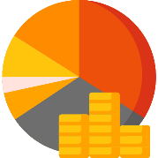
БЮДЖЕТ ГОРОДА
Кемеровский городской округ
Структура доходов бюджета города Кемерово
Структура бюджета города Кемерово,
млрд рублей
№ п/п | Наименование показателей | 2021 год, млн. рублей | 2022 год, млн. рублей | Изменение, %
1 | Налоговые доходы | 7 085,7 | 8 054,4 | 113,7
2 | Неналоговые доходы | 903,7 | 1 024,7 | 113,4
3 | Безвозмездные перечисления | 18 833,1 | 27 077,3 | 143,8
 | ИТОГО ДОХОДОВ | 26 822,5 | 36 156,4 | 134,8
Структура расходов бюджета города Кемерово, млн рублей

